Slide 1

Credit Risk Analysis
Inteligência Artificial 2020/2021
Turma 03 – Grupo 26
José David Rocha, up201806371
Telmo Costa Botelho, up201806821
José Rocha :: Telmo Botelho :: IART 20/21 :: Grupo 26 :: 1

Slide 2
Especificação do Trabalho
Supervised Learning é um tipo de machine learning que consiste em formular uma função que mapeia um output para uma determinado input, com base em dados exemplo previamente rotulados. Assim, o modelo infere uma função de classificação a partir de um conjunto de dados de treino.
Pretende-se portanto, através do data set fornecido, utilizar este tipo de machine learning de modo a prever o risco associado a um empréstimo bancário. Com efeito, o objetivo será inferir se um cliente é capaz de pagar a sua dívida dentro de prazos previamente estabelecidos, com base num conjunto de parâmetros fornecidos. Alguns dos parâmetros relevantes para esta previsão são: quantidade de dinheiro associado a um empréstimo, a taxa de juros, o histórico do cliente, o salário do cliente, o valor de cada prestação, entre outros.
Bibliotecas utilizadas: pandas, NumPy, matplotlib, plotly, seaborn, sklearn.
O dataset está disponível no Kaggle e o trabalho realizado está documentado num Jupyter Notebook. O código também está presente num repositório GitHub.
José Rocha :: Telmo Botelho :: IART 20/21 :: Grupo 26 :: 2

Slide 3
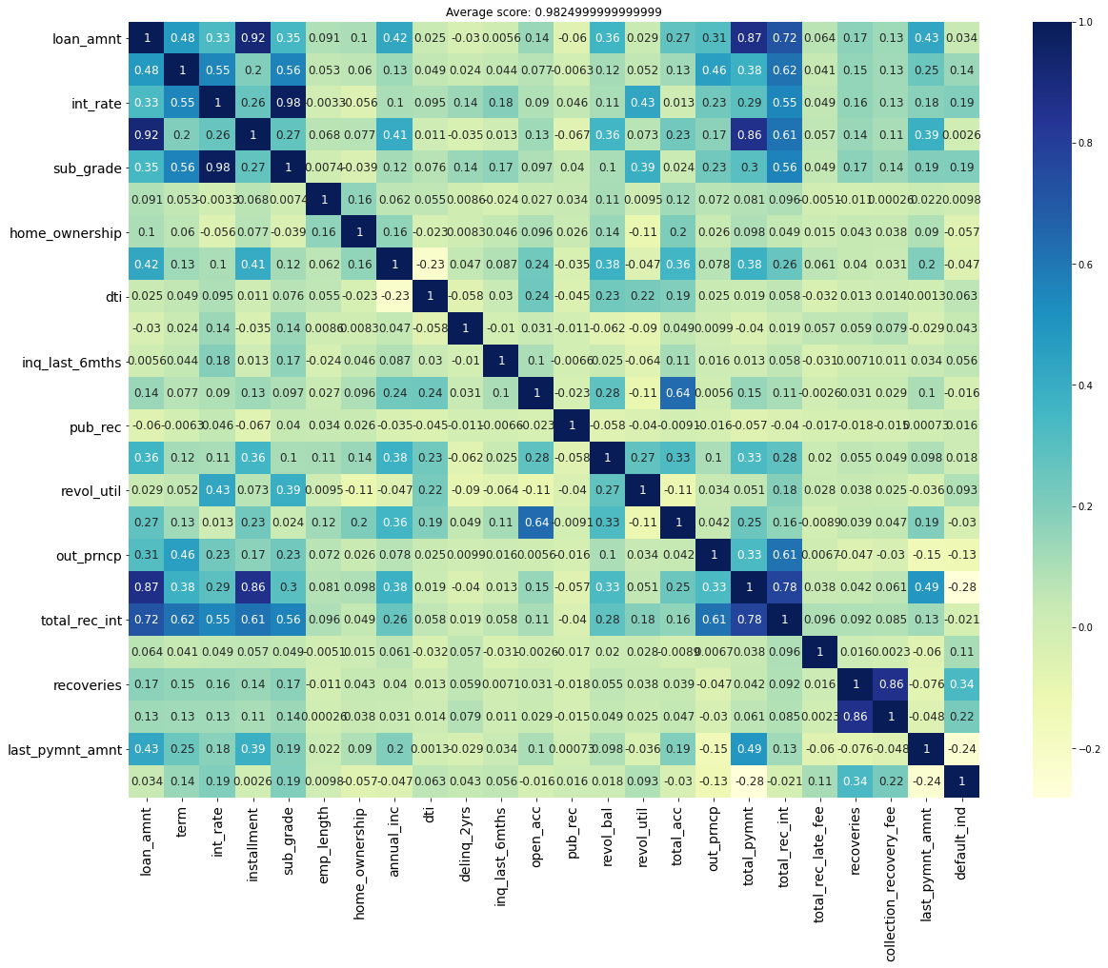
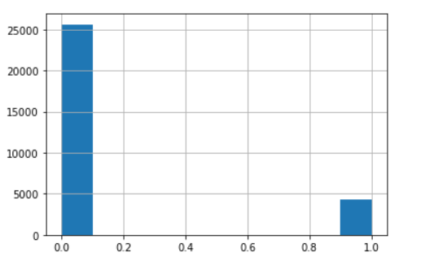
Estado Atual de Implementação (Chekpoint)
Pré-processamento dos dados
Foi feito uma seleção prévia das colunas pertinentes: começámos por remover as colunas com valores pouco relevantes para a previsão, como ids, nomes e descrições simples sobre a finalidade dos empréstimos, bem como colunas com a maioria dos valores nulos.
Converteram-se valores categóricos para numéricos.
Gerou-se uma matriz de correlação de modo a remover colunas com informação repetida.
A nível de outliers, verificámos que a maioria dos loanees tinha annual income de 2M ou menos, contudo havia um caso em que um loanee possuía um annual income de 4M. Foram considerados apenas annual income <= 2M.
Os dados não eram balanceados, e para tal recorreu-se ao undersampling para linhas com valores de default_ind a 0.
José Rocha :: Telmo Botelho :: IART 20/21 :: Grupo 26 :: 3

Slide 4
Algoritmos a Implementar
Decision Trees
Representação de uma tabela de decisão sob forma de árvore. Usa diagramas para mapear várias alternativas e respetivos resultados de decisões, assim como as probabilidades de ocorrerem. De modo a validar a precisão deste classificador, será usada uma GridSearchCV (10 splits), assim como para o resto dos algoritmos.
K-Nearest Neighbors
Baseia-se nas amostras vizinhas advindas de um conjunto de treino para obter uma classificação, não necessitando de treino para que seja gerado um modelo. Para classificar este modelo será utilizado KNeighborsClassifier relativo ao módulo sklearn.neighbors.
Neural Networks
Este modelo será baseado na implementação do classificador MLPClassifier relativo ao módulo sklearn.neural_network.
Support Vector Machines
Baseia-se em maximizar a separação entre dados de diferentes classes com vista a aumentar a precisão do classificador. Para tal, será utilizado svm do módulo sklearn.
José Rocha :: Telmo Botelho :: IART 20/21 :: Grupo 26 :: 4

Slide 5
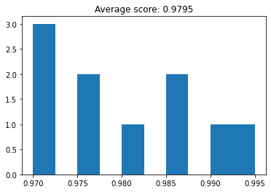
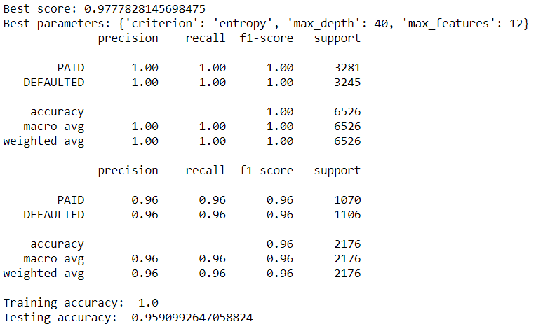
Decision Trees
Foram utilizados como hiperparâmetros o número de features, profundidade analizada e critério de divisão.
Como referido anteriormente, foi utilizada uma GridSearchCv, com 10 splits, e o scoring foi baseado num parâmetro de accuracy.
Através da análise dos resultados é possível deduzir que o modelo não foi alvo de overfitting. A precisão atingida através deste classificador é de 97.7%.
José Rocha :: Telmo Botelho :: IART 20/21 :: Grupo 26 :: 5

Slide 6
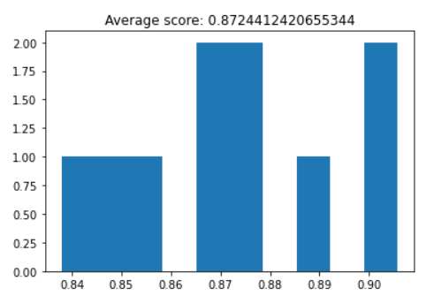
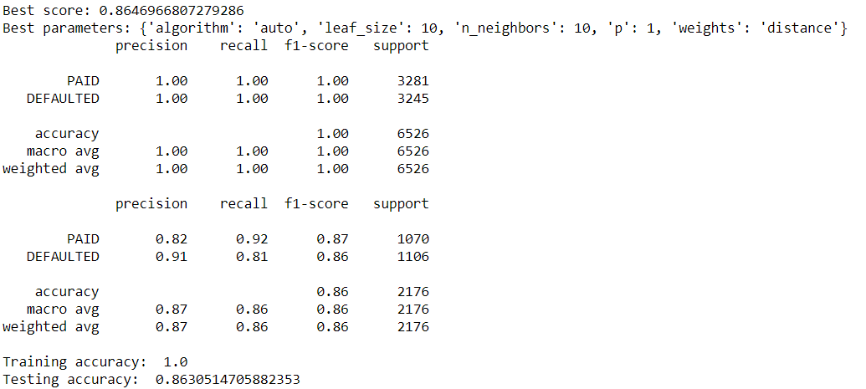
K-Nearest Neighbors
Foram utilizados como hiperparâmetros a weight function, o número de vizinhos, o algoritmo para computar os vizinhos, a leaf size e o power parameter.
Como referido anteriormente, foi utilizada uma GridSearchCv, com 10 splits, e o scoring foi baseado num parâmetro de accuracy.
Através da análise dos resultados é possível deduzir que o modelo foi alvo de overfitting. A precisão atingida através deste classificador é de 86.5%.
José Rocha :: Telmo Botelho :: IART 20/21 :: Grupo 26 :: 6

Slide 7
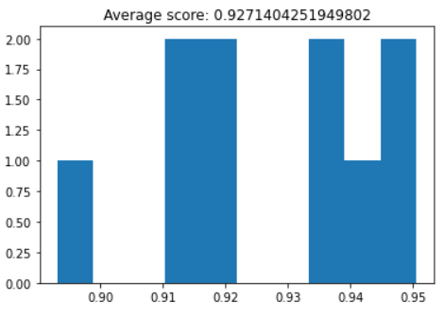
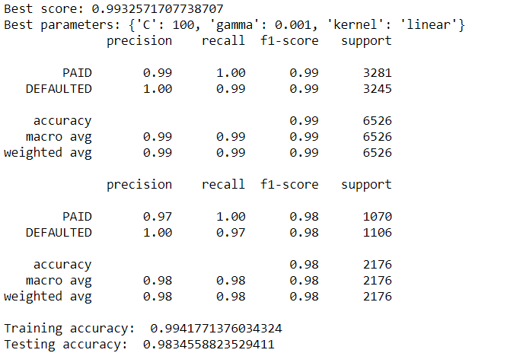
Support Vector Machines
Foram utilizados como hiperparâmetros o tipo de kernel, o gamma e o parâmetro de regularização.
Como referido anteriormente, foi utilizada uma GridSearchCv, com 10 splits, e o scoring foi baseado num parâmetro de accuracy.
Através da análise dos resultados é possível deduzir que o modelo não foi alvo de overfitting. A precisão atingida através deste classificador é de 99.3%.
José Rocha :: Telmo Botelho :: IART 20/21 :: Grupo 26 :: 7

Slide 8
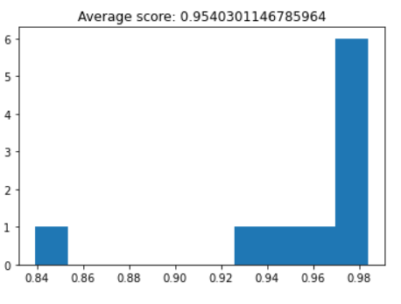
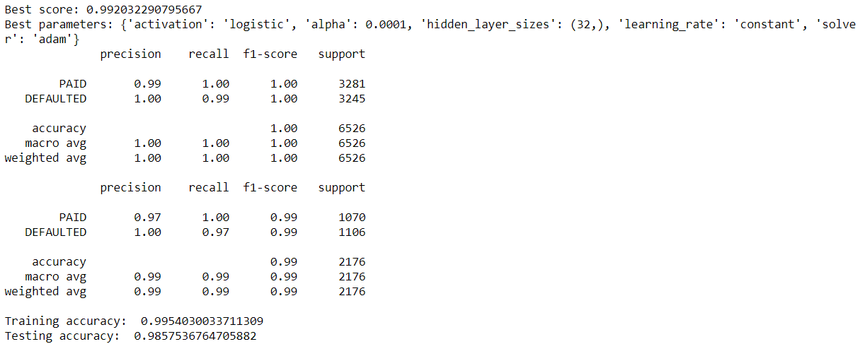
Neural Networks
Foram utilizados como hiperparâmetros o tamanho das layers, a função de ativação, o solver para a função de ativação, o alpha e o learning rate.
Como referido anteriormente, foi utilizada uma GridSearchCv, com 10 splits, e o scoring foi baseado num parâmetro de accuracy.
Através da análise dos resultados é possível deduzir que o modelo não foi alvo de overfitting. A precisão atingida por este classificador de 97.7%.
José Rocha :: Telmo Botelho :: IART 20/21 :: Grupo 26 :: 8

Slide 9
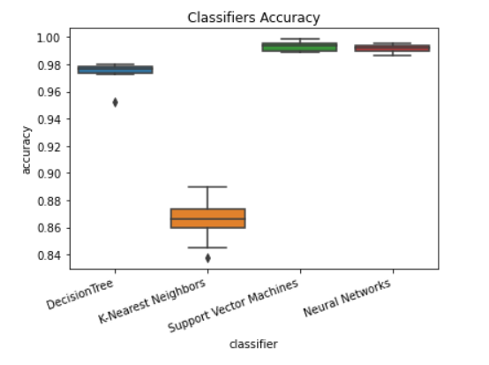
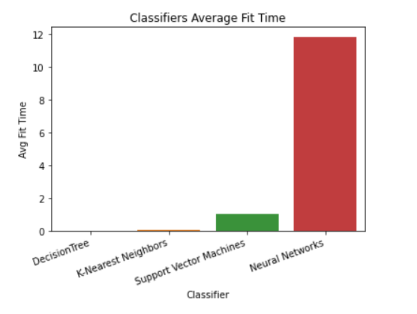
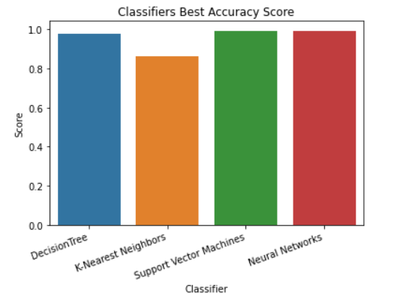
Comparação de Resultados
José Rocha :: Telmo Botelho :: IART 20/21 :: Grupo 26 :: 9

Slide 10
Conclusões
Através da análise dos gráficos, é possível concluir que:
Todos os algoritmos foram capazes de alcançar mais de 85% de precisão, valores que considerámos ser o mínimo necessário para se poder considerar um modelo como bom.
KNN foi o modelo com pior precisão, como seria de esperar.
Neural Networks foi o modelo com melhor average score.
SVN foi o modelo com melhor precisão.
SVM e Neural Networks foram os modelos que melhor resultados se apresentar, como seria de esperar.
A nível de tempo despendido para treinar, o modelo de Neural Networks foi o que mais tempo despendeu.
Com efeito, o modelo SVM é o melhor modelo para o nosso problema, seguido de Neural Networks, Decision Tree e KNN. Contudo, esperávamos que o modelo Neural Networks fosse o melhor, dado o elevado número de dados que possuíamos e o facto de ser um algoritmo mais complexo comparativamente ao SVM.
José Rocha :: Telmo Botelho :: IART 20/21 :: Grupo 26 :: 10

Slide 11
Fontes/Referências
Credit Risk Modeling with Machine Learning
Credit Risk Modelling in Python
A Machine Learning Approach To Credit Risk Assessment
Credit Risk Analysis
Credit Risk Modelling Case Study
José Rocha :: Telmo Botelho :: IART 20/21 :: Grupo 26 :: 11

